Slide 1
ÖN MUHASEBE
Muhasebe kayıtları belgelere göre yapılır. Belgesiz kayıt yapılamaz. İşletme faaliyetlerinin belgelendirilmesi çalışmaları ön muhasebe işlemlerini meydana getirir.
İşletme faaliyetleri; mal ve hizmet alışı, mal ve hizmet satışı, imalat olabilir.
İşletmeden işletmeye küçük farklılıklar gösterse de, ön muhasebe işlemlerini genel olarak şu şekilde sıralayabiliriz.
Alışlar
Satışlar
Tahsilatlar
Ödemeler
Raporlar
Kontrol

Slide 2
BAZI TERİMLER:
Cari hesap; herhangi bir bankayla bu bankanın müşterileri arasında veya herhangi bir malın satıcısıyla onu alacak alıcı kişi ya da kurumların arasında gerçekleştirilecek işlemlerin bir bütün olarak hesaplanması işlemidir.
Ciro etmek; bir ticaret terimidir ve senet, poliçe gibi yazılı kıymetli evrakın mülkiyet değiştirmesinde kullanılmaktadır.
Hesaplanan KDV ve İndirilecek KDV: Mal ve hizmet teslimi yapan tacirler teslim sırasında fatura vb. belgeler düzenlerler. Belge üzerinde görünen mal ve hizmet bedeli ie KDV tutarını, teslim ettikleri kişilerden tahsil ederler. Bu KDV'ye hesaplanan KDV denir. Kendileri mal ve hizmet aldıklarında ise karşı tarafa mal ve hizmet bedeli ile KDV tutarını öderler. Bu KDV ise ödeme yapan için indirilecek KDV kapsamındadır. Her dönem için hesaplanan KDV tutarları ve indirilecek KDV tutarları toplanır. Hesaplanan KDV fazlaysa aradaki fark kadar devlete ödeme, indirilecek KDV fazlaysa bir sonraki aya devredilir.
Tevkifat:Para konusunda kesintilerdir (TDK). Tevkifat kısaca devletin alacağı olan KDV'yi sadece satıcı kanalı ile almak yerine ödemenin düzgün olması için alıcı ve satıcı arasında bölüştürerek her ikisinden de almasıdır.

Slide 3
1.1 Alışlar
Ticari bir işletmenin alışları üç grupta incelenebilir.
Emtia (mal) alışları
Duran varlık alışları
Gider (masraf) niteliğindeki alışlar

Slide 4
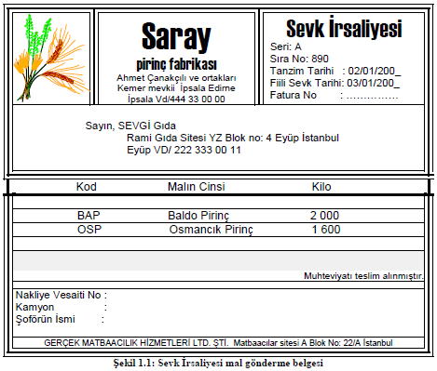
1.1.1 Emtia (mal) alışları
Ticari işletmenin satmak amacıyla aldığı her şey emtia (mal) olarak nitelenir.
Beyaz eşya ticareti yapan bir işletmede televizyon, buzdolabı, çamaşır makinesi emtiadır.
Malın satıcı firmadan, alıcı firmaya getirilmesi için irsaliye düzenlenir. İrsaliye mal taşıma, gönderme belgesidir. Alım satım yapan işletmelerde sürekli olarak mal giriş, çıkışı olduğundan, çokça düzenlenen belgelerden biri de irsaliyedir. İrsaliyeyi el ile yazarak veya bilgisayar kullanarak düzenleyebiliriz.

Slide 5
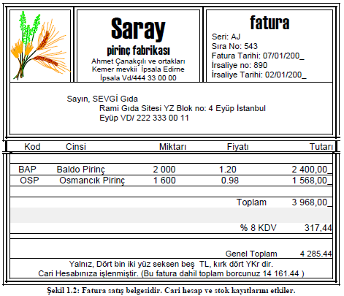
Sevk irsaliyesinde işlemin tarihi, müşteri bilgileri, mal bilgileri bulunur.
Müşteri bilgileri CARİ programı kayıtlarından, mal bilgileri STOK programı
kayıtlarından alınabilir.
Sevk irsaliyesi ile işletmeye gelen malın, satış belgesi faturadır. Aldığımız mallar için
satıcıların düzenleyip bize gönderdiği fatura alış faturasıdır.

Slide 6
Emtia alışında fatura bedeli daha sonra ödenecek ise, fatura açık olarak düzenlenir.
Açık faturada satıcının imza ve kaşesi faturanın üst kısmındadır. Açık fatura ile alıştan dolayı satıcı işletmemizden alacaklıdır. Satıcının alacağının CARİ hesaba işlenmesi gerekir.
Emtia alışında fatura bedeli ödenmiş ise, fatura kapalı olarak düzenlenir. Kapalı faturada satıcının imza ve kaşesi faturanın alt kısmındadır. Bu işlemden dolayı satıcının işletmemizde alacağı yoktur.
Kapalı alış faturası CARİ hesapları ilgilendirmez, stokları ilgilendirir. Ancak Carilerin takip edilebilmesi için kapalı faturayla alınan bir mal Satıcı Hesabının hem alacağına hem borcuna işlenir.

Slide 7
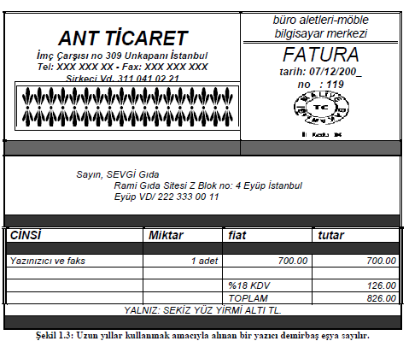
1.1.2 Duran Varlık Alışları
İşletmede uzun yıllar kullanmak amacıyla alınan eşyalara demirbaş eşya, duran varlık denir. Duran varlık alışları, emtia alışları gibi sık sık yapılan alışlardan değildir. Duran varlıklar için stok kaydı tutulabilir. Açık fatura ile alınan duran varlık faturaları Cari
Hesapların alacağına işlenir. Kapalı fatura ile yapılan alışlar cari hesaplara takip için hem borç hem alacak olarak işlenir.

Slide 8
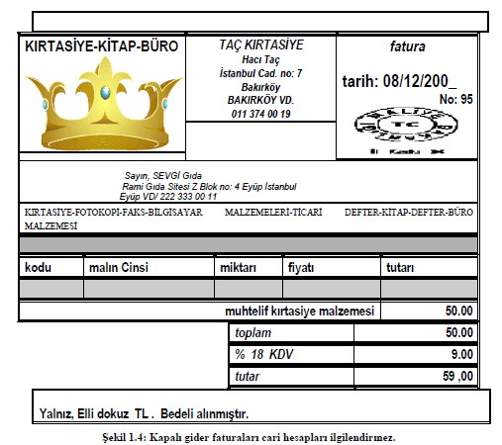
1.1.3 Gider (Masraf) Niteliğindeki Alışlar
İşletmenin faaliyetlerini sürdürebilmesi için yapılması gereken çeşitli harcamalar vardır. Kira, elektrik, su, ısıtma giderleri, kırtasiye masrafları, bakım onarım giderleri gibi. Tüketildikçe bedeli ödenen, elektrik, su, gibi giderler stokları ilgilendirmez. Büyük miktarlarda alınıp, kullanılan temizlik malzemesi, gıda maddesi, kırtasiye Malzemesi gibi gider harcamaları stoklara işlenebilir.

Slide 9
1.2.Satışlar
Bir ticari işletmede faaliyetlerin büyük bölümünü satışlar meydana getirir.
Satışlar perakende veya toptan olabilir. Perakende satışlar yazar kasadan alınan yazar
kasa fişi ile belgelenir. Fiş düzenleme sınırını geçen miktardaki satışlar ile toptan satışlar için
fatura düzenlenir.
Satılan malların müşterilere gönderilmesi için İrsaliye düzenlenir.
Satılan malları belgelendirmek için Fatura düzenlenir. Fatura düzenleyen firma için
satış faturası, müşteri için alış faturasıdır.

Slide 10
1.2.Satışlar
Satış yapıldığı anda bedeli müşteriden alınmış ise, fatura kapalı olarak düzenlenir.
Kapalı satış faturasında satıcının imza ve kaşesi faturanın alt kısmındadır. Kapalı satış faturası STOK kayıtlarını ilgilendirir. Müşteri aldığı malın bedelini ödediği için borcu yoktur. İşlem alıcının (müşterinin) cari hesabında takip edilebilmesi için hem borç hem alacağa işlenir.
Yapılan satışın bedeli daha sonra tahsil edilecek ise, fatura açık olarak düzenlenir.
Açık satış faturasında satıcının imza ve kaşesi faturanın üst kısmındadır. Açık satış faturası hem STOK kayıtlarını hem de CARİ hesap kayıtlarını ilgilendirir. Açık satış işlem değeri, alıcının (müşterinin) cari hesabında borçlara işlenir.
Piyasadaki uygulamalarda bazı firmalar önce İrsaliye düzenleyip malları müşterilere göndermekte, daha sonra bu irsaliyelerin faturasını düzenlemektedir. Bazı işletmeler irsaliye ve faturayı aynı anda düzenlemektedir.
Aynı ay içinde olmak şartıyla bir irsaliyenin 7 gün içinde faturası düzenlenmelidir.

Slide 11
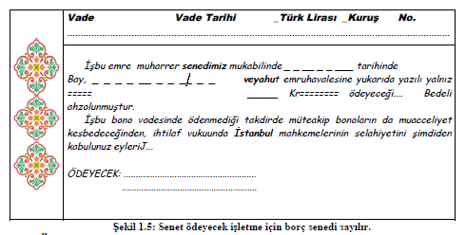
1.3. Tahsilatlar
Resim1.1: Nakit tahsilat; müşterilerden para almak demektir.
Müşterilerden alacağımızı alma işlemine tahsilat denir.
Veresiye, kredili, vadeli, açık hesap gibi değişik isimlerle yapılan satışlarda, müşteri aldığı mal veya hizmetin bedeli için işletmemize borçlanmaktadır.
Müşterilerden borçlarına karşılık para, çek, senet alınabilir.
Müşteri bankadaki hesabımıza para yatırabilir. Hesabımıza havale yapabilir.
Müşteriden yapılan tahsilatların düzenli olarak hesaplarına işlenmesi gerekir.
Alacakların düzenli takip edilmesi için bu gereklidir.
Müşteriden çek, senet gibi kıymetli evrak alınmış ise, bunların ayrıca tahsil edilmesi gerekir. Alınan çek ve senetler borcumuza karşılık satıcı firmalara ciro edilebilir.

Slide 12
1.4. Ödemeler
Açık hesap çalıştığımız satıcılardan mal veya hizmet aldığımızda, satıcılara borçlanırız. Satıcı firmalar ile ilişkilerimizi devam ettirebilmek için borçlarımızı düzenli olarak ödemeliyiz.
Ödemeler işletmenin ekonomik durumu ile orantılı olmalı, işletmeyi sıkıntıya sokmamalıdır. Ödemelerin düzenli olması, tahsilatların düzenli olmasına bağlıdır.
Yapılan tahsilatlara göre bir ödeme planı dahilinde satıcılara para, çek, senet verilebilir. Satıcının hesabına para yatırılabilir. Satıcılara yapılan nakit ödemelere karşılık makbuz alınır. Bu makbuz işletmemiz için tediye makbuzudur.Satıcılara verilen çek ve senetlere karşılık, çek-senet bordrosu, çek-senet makbuzu alınabilir.Satıcının hesabına para yatırılınca banka dekont veya makbuz verir.

Slide 13
1.5. Raporlar
Ön muhasebe işlemleri ile ilgili olarak işletmenin ihtiyaç duyduğu çeşitli belgeler
üretilir, raporlar, tablolar düzenlenir. Yapılan işlemler şunlardır:
Satış işlemlerinde İrsaliye, Fatura, İrsaliyeli Fatura düzenlenir. Satış faturalarının
listesi alınabilir.
Alış fatura bilgileri listelenebilir.
Tahsilat işlemlerinde tahsilat makbuzu düzenlenir.
Alınan çek veya senetler için çek-senet giriş bordroları düzenlenir.
Verilen firma çekleri, senetleri ile ciro edilen müşteri çekleri senetleri için çıkış
bordrosu düzenlenir.
Stok kayıtlarından faydalanarak, mal listeleri, fiyat listeleri, stok hareket listeleri
gibi raporlar üretilebilir.
Cari kayıtlarından faydalanarak borç, alacak bakiye listeleri, cari hesap ekstreleri,
adres listeleri, müşteri listeleri düzenlenebilir.
Çek-senet kayıtlarından faydalanarak, müşteri çekleri listesi, firma çekleri listesi,
müşteri senetleri listesi, firma senetleri listesi, tahsil edilecek çek-senet listesi gibi
listeler düzenlenebilir.

Slide 14
1.6. Kontrol
Ön muhasebe işlemlerinde yapılabilecek hataları yanlışları mümkün olduğunca azaltmak için üretilen rapor ve belgeler kontrol edilmelidir.
Stok kayıtları, raporları faturalar ile, depo veya ambar bilgileri ile karşılaştırılarak kontrol edilir.
Cari hesap kayıtları, raporları, karşı firmalar ile karşılaştırılır. Bu işleme mutabakat denir. Diğer firmalardan ekstre yani cari hesap hareketleri özeti istenir. Biz de cari hesap sonuçlarını diğer firmalara bildiririz. Karşılaştırma sonucu, yanlış kaydedilen belgeler varsa düzeltilir.

Slide 15
1.7. Belge ve program
Ön muhasebe işlemleri ve kullanılan belgeleri kısaca inceledik.
Ön muhasebe işlemlerinde kullanılan programlar STOK, CARİ, ÇEK-SENET,
İRSALİYE, FATURA programlarıdır.
Ticari programlarda kullanıcıya kolaylık olması açısından her belge birinci dereceden ait olduğu programa işlenir. Program bu belgedeki bilgileri ilgili diğer programlara kendisi işler. Örneğin, satış irsaliyesi, kullanıcı tarafından irsaliye programına gerekli bilgilerin girilmesiyle düzenlenir. İrsaliyenin faturasını bilgisayar düzenler. Fatura bilgilerini STOK ve CARİ hesap kayıtlarına bilgisayar işler.
Hangi belgeler hangi programa işlenecek:
Alışlara ait olan STOK ve/veya CARİ hesap kayıtlarını ilgilendiren faturalar
FATURA programına işlenir.
Satışlara ait olan STOK ve/veya CARİ hesap kayıtlarını ilgilendiren faturalar
FATURA programına işlenir.
Tahsilat ve tediyelere ait makbuzlar, CARİ programına veya KASA programına
işlenir.
Tahsilat ve tediyelere ait çekler-senetler ÇEK-SENET programına işlenir.

Slide 16
Kaynakça:
T.C. MİLLÎ EĞİTİM BAKANLIĞI, ÖN MUHASEBE 344MV0031, Ankara 2011.

